Slide 1
计算机编程实践#5 Skill应用与智能体工具
杜冬冬
2026小学期

Slide 2
Outline
编程技巧篇：AI IDE 中的 skill 如何使用？
注意：SJTUClaw 在最后一部分也要求大家实现 skill 系统，但是在此之前，希望大家先在自己的 AI IDE 中，尝试去用一下 skill
并且感受 skill 对 AI IDE（也是一个 agent）的帮助
SJTUClaw项目篇：智能体工具

Slide 3
编程技巧篇：AI IDE 中的 skill 如何使用？

Slide 4
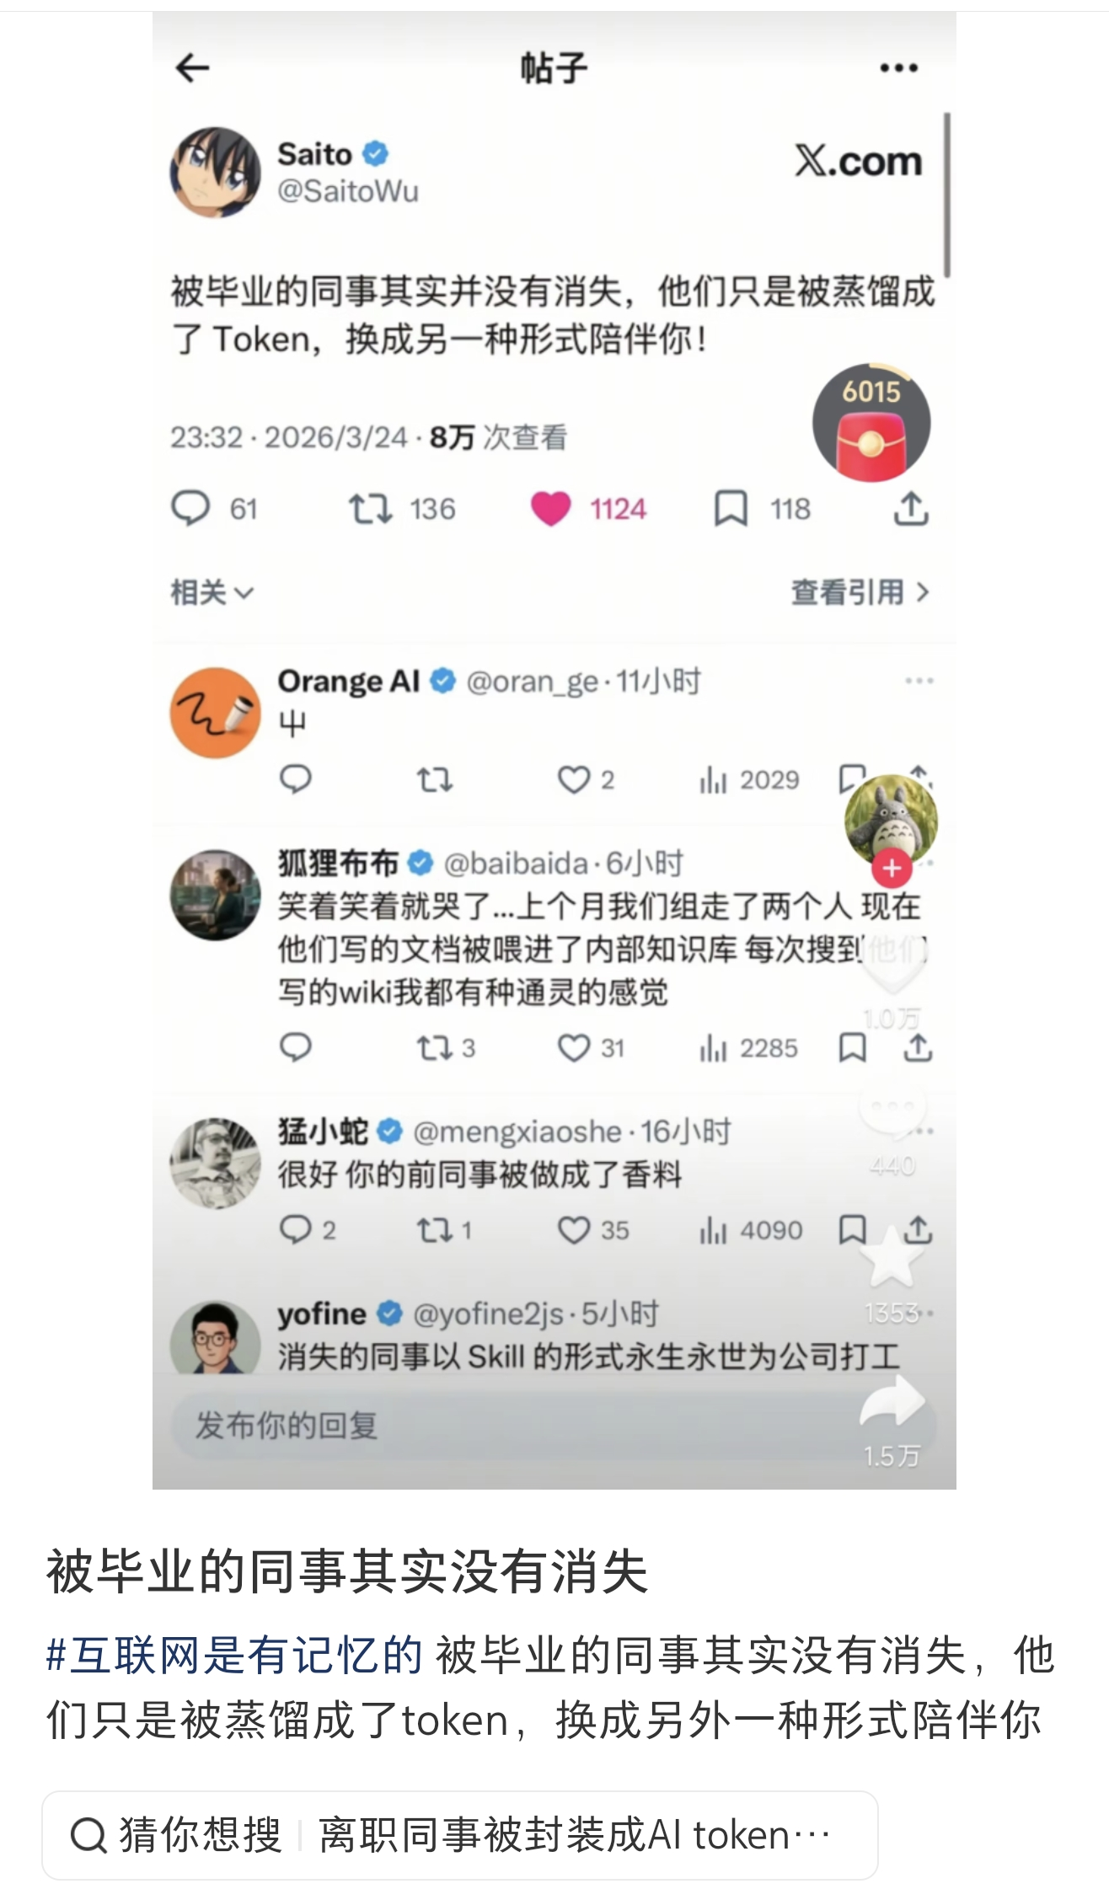
疯狂的 Skill：同事离职了，但是还在干活
2026年上半年，skill 开始爆火，但是不是技术层面……
被毕业的同事其实没有消失？
图源：小红书上的 X 的截图

Slide 5
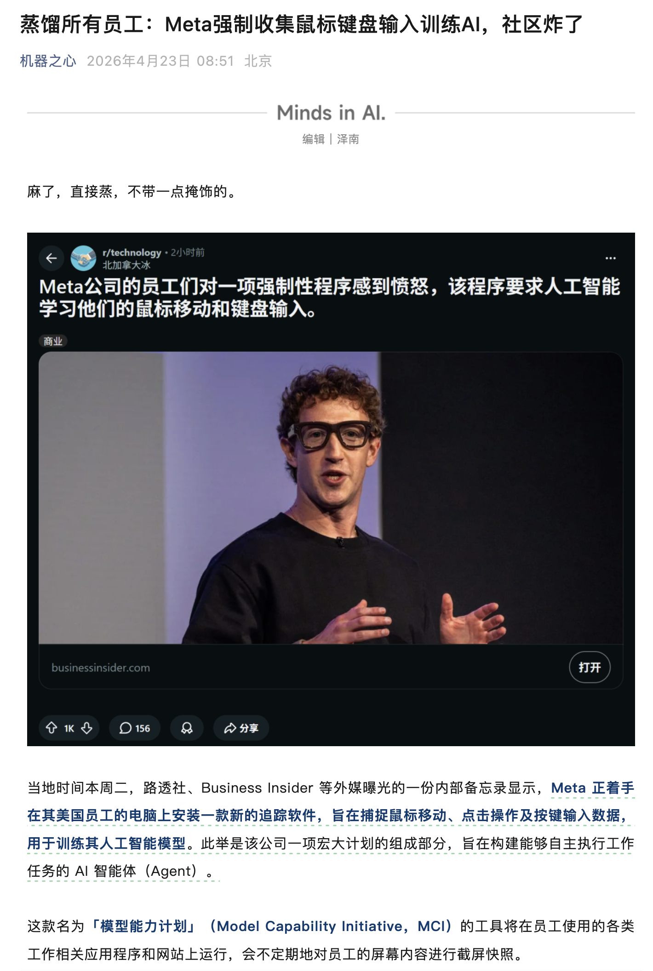
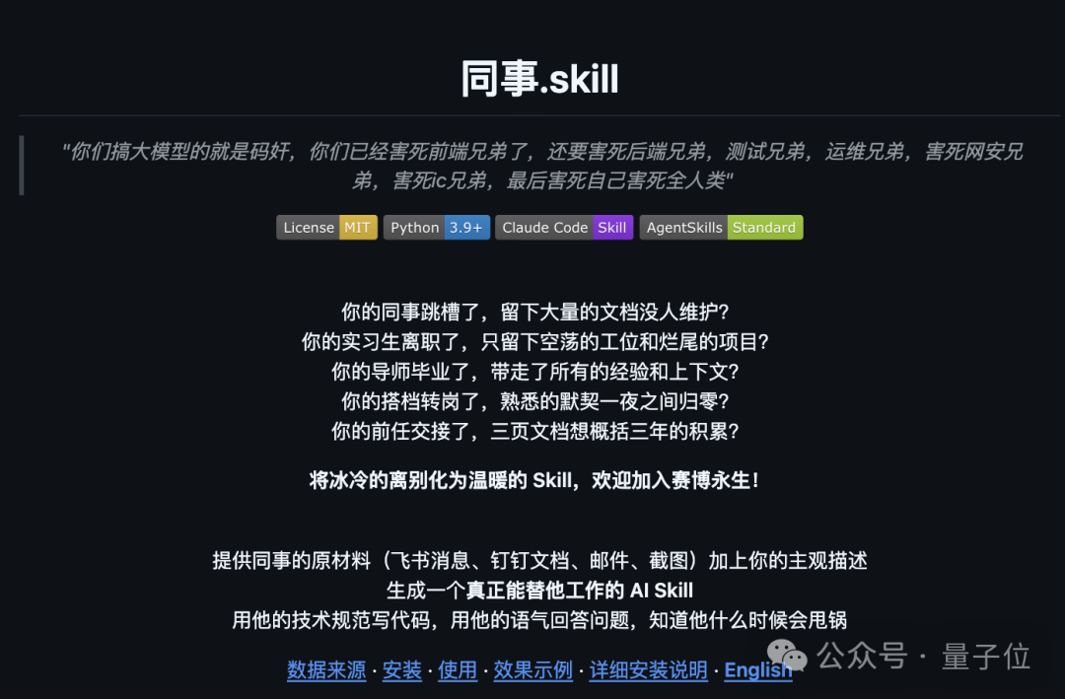
疯狂的 Skill：同事离职了，但是还在干活
2026年上半年，skill 开始爆火，但是不是技术层面……
https://github.com/titanwings/colleague-skill
20.2K ⭐️ （2026-07-11）
图源：水印，内容参考自同源头

Slide 6
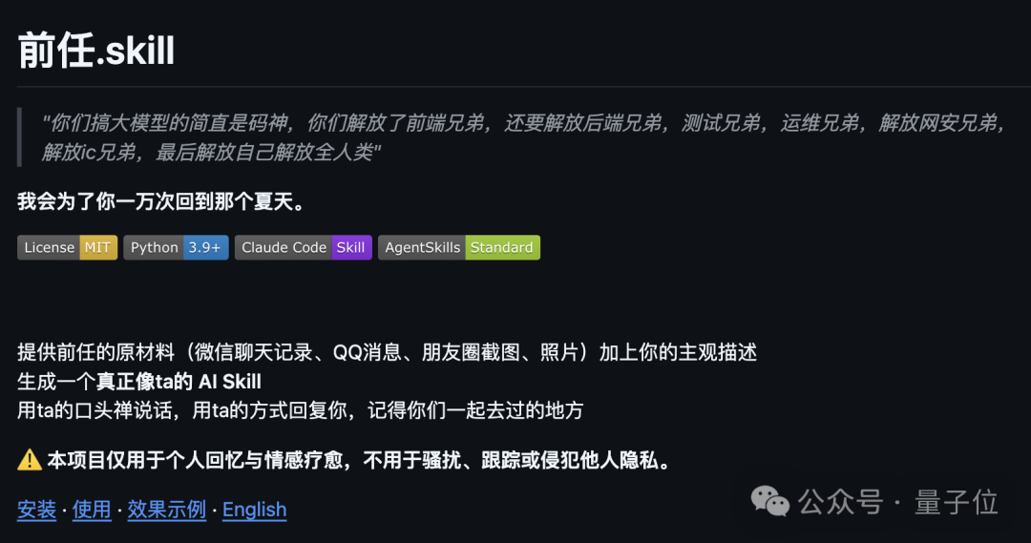
疯狂的 Skill：同事离职了，但是还在干活
复活吧，我的爱人
这个skill是干嘛的呢，简单说就是蒸馏人格
提供俩人的美好（？）记忆，就能让AI魂穿前任，用ta的口头禅说话，用ta的方式聊天
https://github.com/therealXiaomanChu/ex-skill
图源：水印，内容参考自同源头

Slide 7
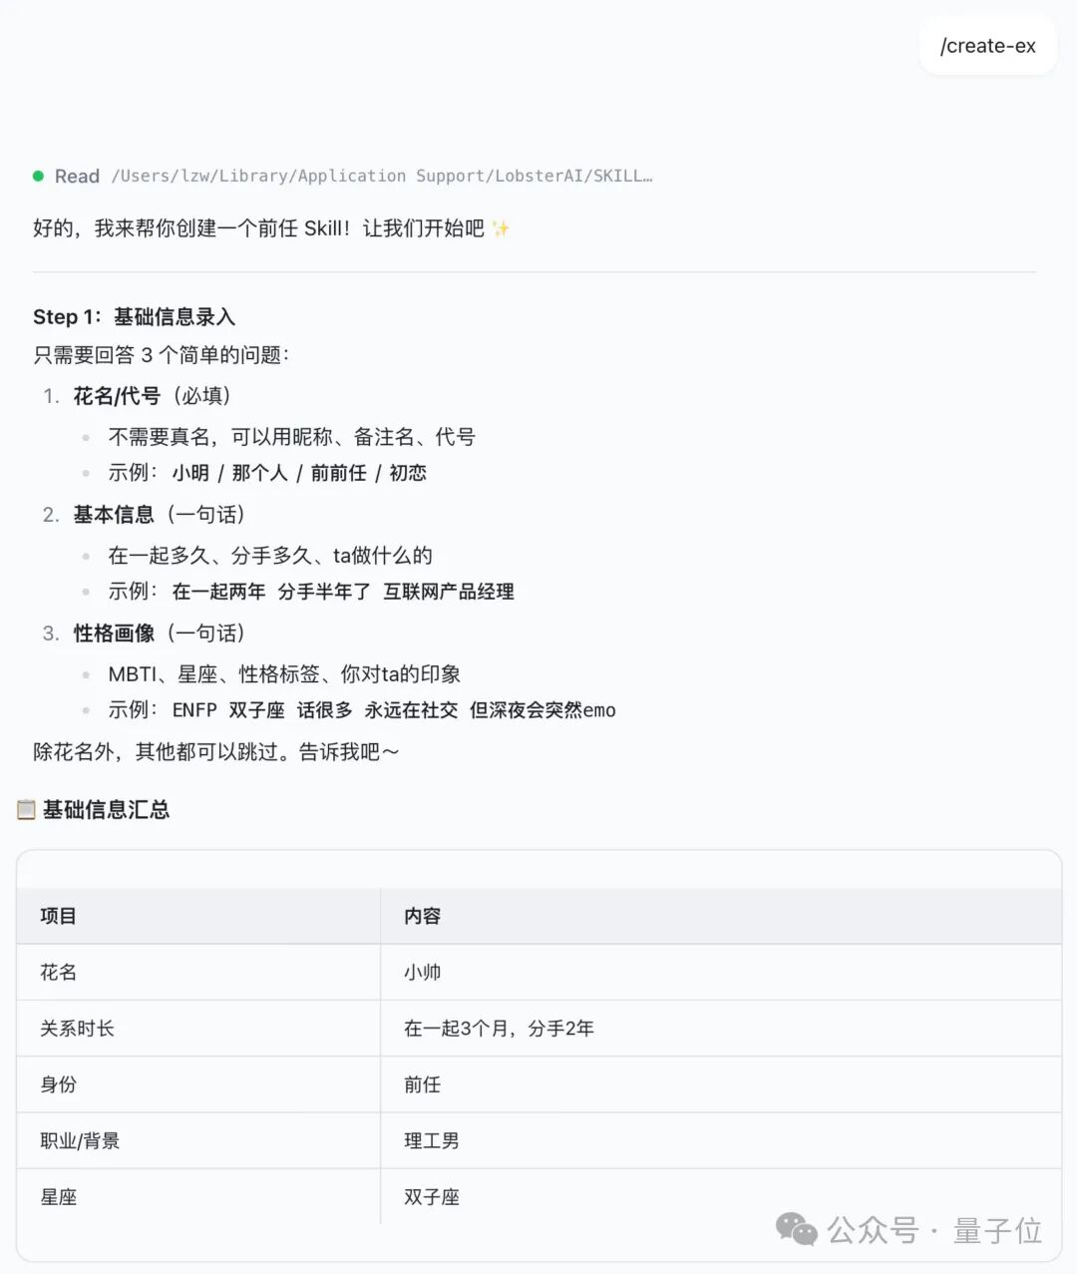
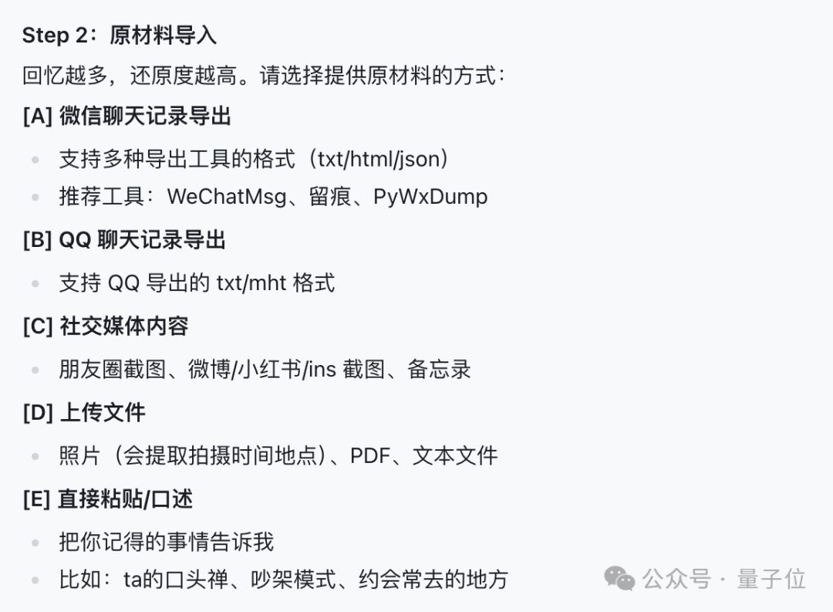
疯狂的 Skill：前任.skill 的使用
图源：水印，内容参考自同源头

Slide 8
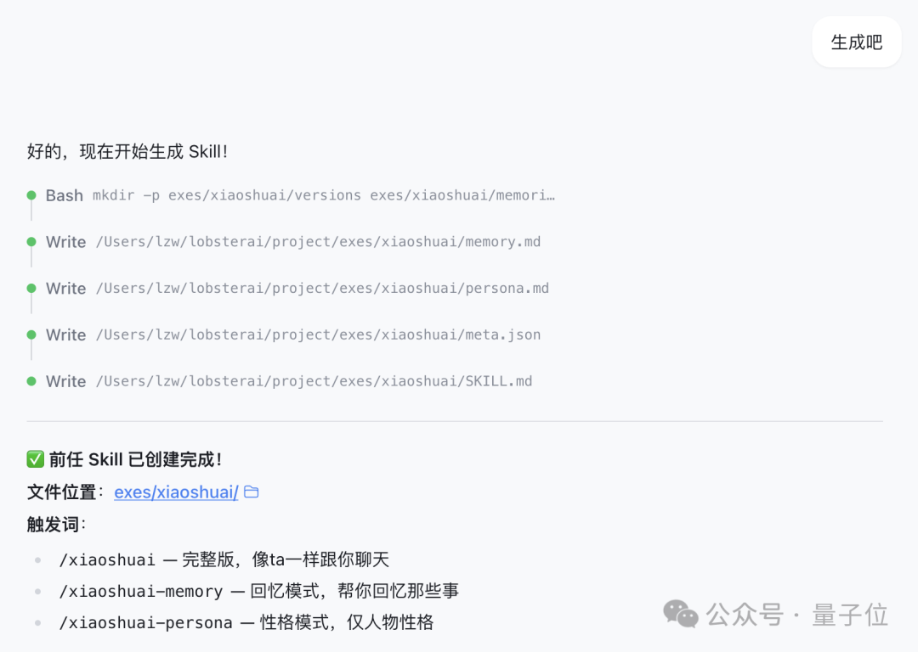


疯狂的 Skill：前任.skill 的使用
图源：水印，内容参考自同源头

Slide 9
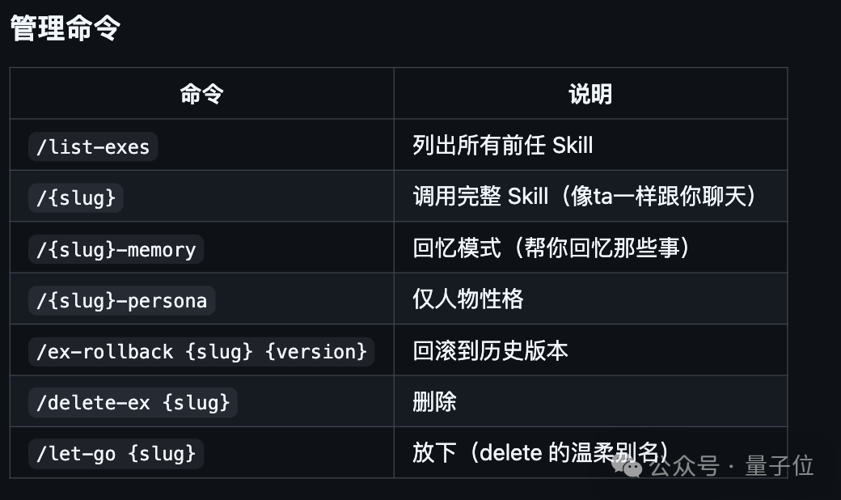
疯狂的 Skill：前任.skill 的使用
如果你的 Ex 不止一位？
不用纠结！引入我们的数据结构，队列，让前任、前前任、前前前任全都过来列队就行（doge）*
图源：水印，内容参考自同源头
*： 该内容来自图片水印

Slide 10
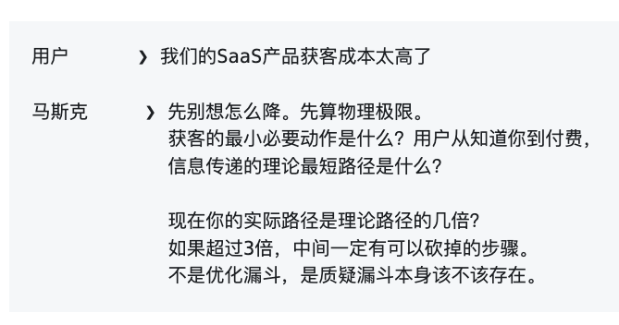
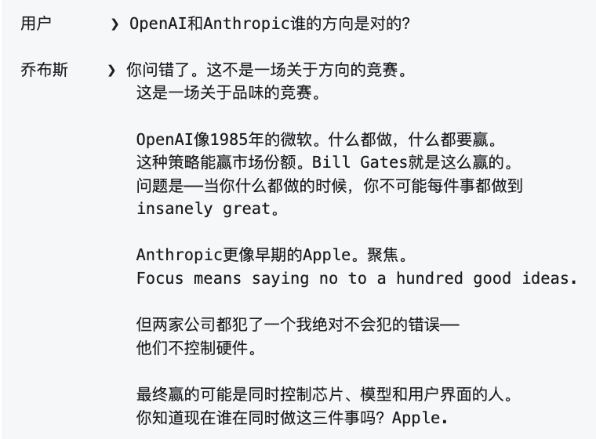
疯狂的 Skill：甚至不一定是周围的人
女娲.skill：你想蒸馏的下一个员工，何必是同事。
图源：水印，内容参考自同源头

Slide 11
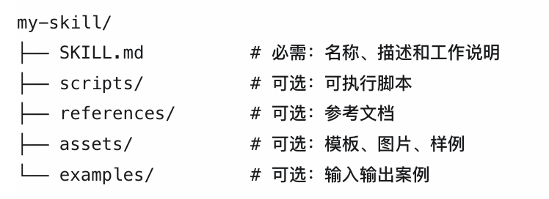
严肃点，什么是 Agent Skill？
Skill 是一种轻量、开放的能力扩展格式，用来把专门知识和工作流程交给 AI Agent。
一个 Skill 的最小形态是一个目录，其中包含 `SKILL.md`：

Slide 12
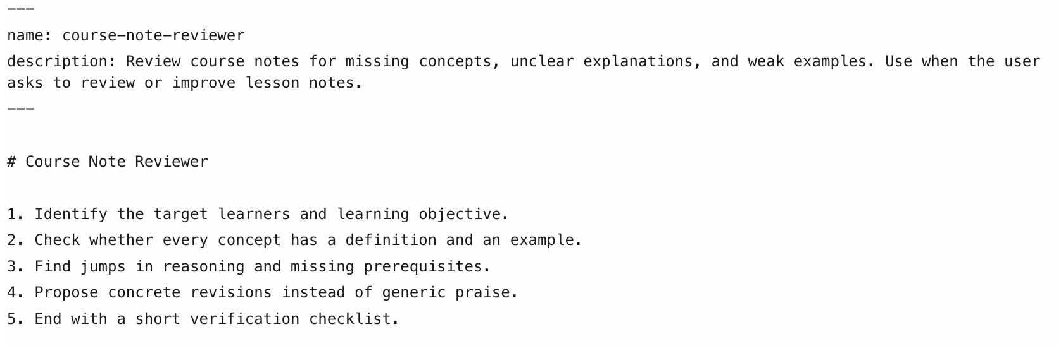
严肃点，什么是 Agent Skill？
一个简单的 Skill，只有单个 Skill.md 文件
课程笔记的审查者（course-note-reviewer)

Slide 13
严肃点，什么是 Agent Skill？
用户角度的 skill 理解：给 Agent 的可安装工作手册
它可能只包含说明，也可能带模板、参考资料和脚本。它告诉 Agent：
什么时候应该使用这套能力
执行任务时按什么顺序做
必须遵守什么规则
应该调用哪些工具或参考哪些资料
最终输出长什么样
遇到哪些情况应该停下来问用户

Slide 14
Skill 和我们熟悉的 Prompt 有什么区别？
主要是生命周期，skill可以跨会话、跨项目去使用，而 Prompt 往往是当前会话
维度 | Prompt | Skill
使用范围 | 当前对话或当前请求 | 可跨对话、跨项目复用
发现方式 | 用户每次输入 | Agent 扫描名称和描述
内容结构 | 通常是一段文本 | SKILL.md + scripts/references/assets
版本管理 | 容易散落在聊天记录 | 可以进入 Git、更新和回滚
触发方式 | 用户直接发送 | 显式调用或按描述自动匹配
适合内容 | 一次性要求 | 稳定、多步骤、重复使用的方法

Slide 15
Skill 能够很好地被应用的关键机制：渐进式披露
如果安装了 100 个 Skill，难道每次请求都要把 100 份 `SKILL.md` 全塞给模型吗？
大家已经在做 Agent 系统的设计和开发工作了，肯定有上下文窗口的概念
全塞给模型意味着很大的上下文窗口的占用
当前 Agent 在使用 Skill 时，往往是渐进式地分级去获取
第一层 Discovery
启动时只让 Agent 看见 Skill 的 name 和 description。
第二层 Activation
任务匹配某个 Skill 时，再读取完整 SKILL.md。
第三层 Execution
真正需要时才读取 references/assets，或运行 scripts。

Slide 16
Skill 能够很好地被应用的关键机制：渐进式披露
Skill 的 description 非常重要，是帮助 AI IDE 来找到合适 skill 的关键
差的 description：
一个很好用的课程 Skill。
好的 description：
Review and improve undergraduate course notes. Use when the user asks to check lesson coherence, missing prerequisites, examples, exercises, or self-study friendliness. Do not use for source-code review.

Slide 17
案例实践：在 Trae CN 中使用 Skill
Trae将 Skill 分为全局和项目级的
全局 Skill：多个项目都能使用，例如个人代码审查习惯、写作风格。
项目 Skill：只服务当前仓库，例如 SJTUClaw 的课程文档审查流程。
文档参考：https://docs.trae.ai/ide/skills?_lang=zh

Slide 18
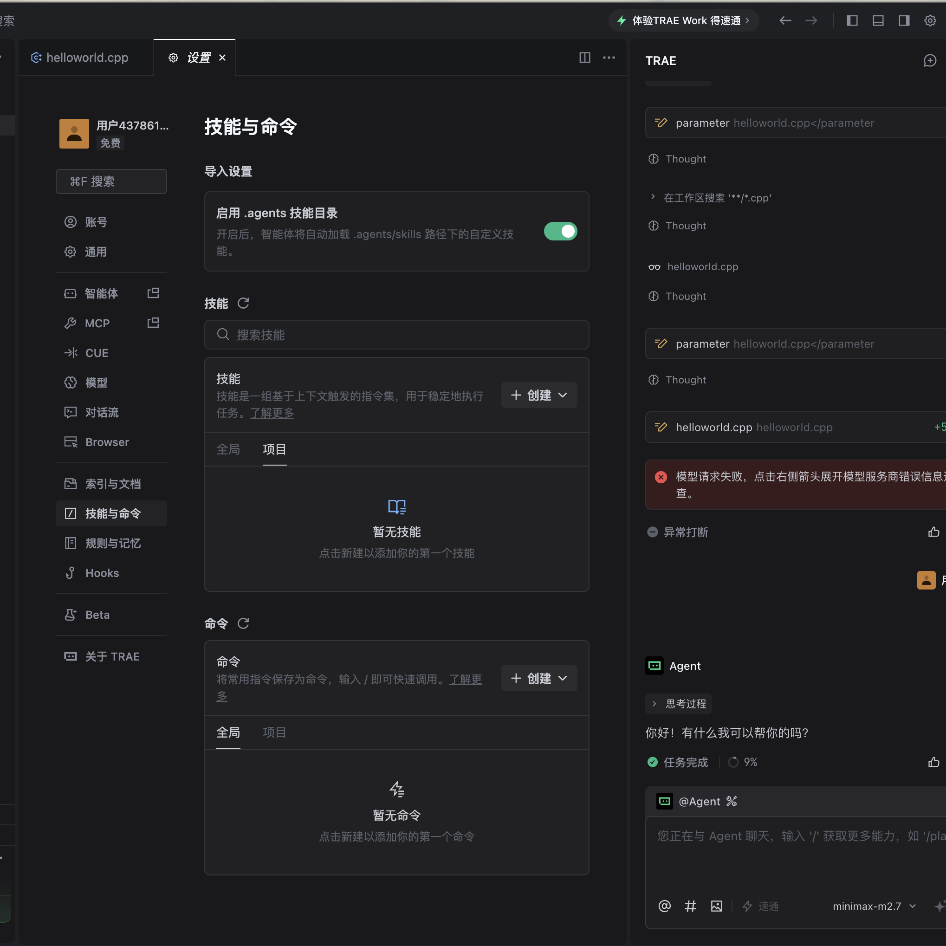
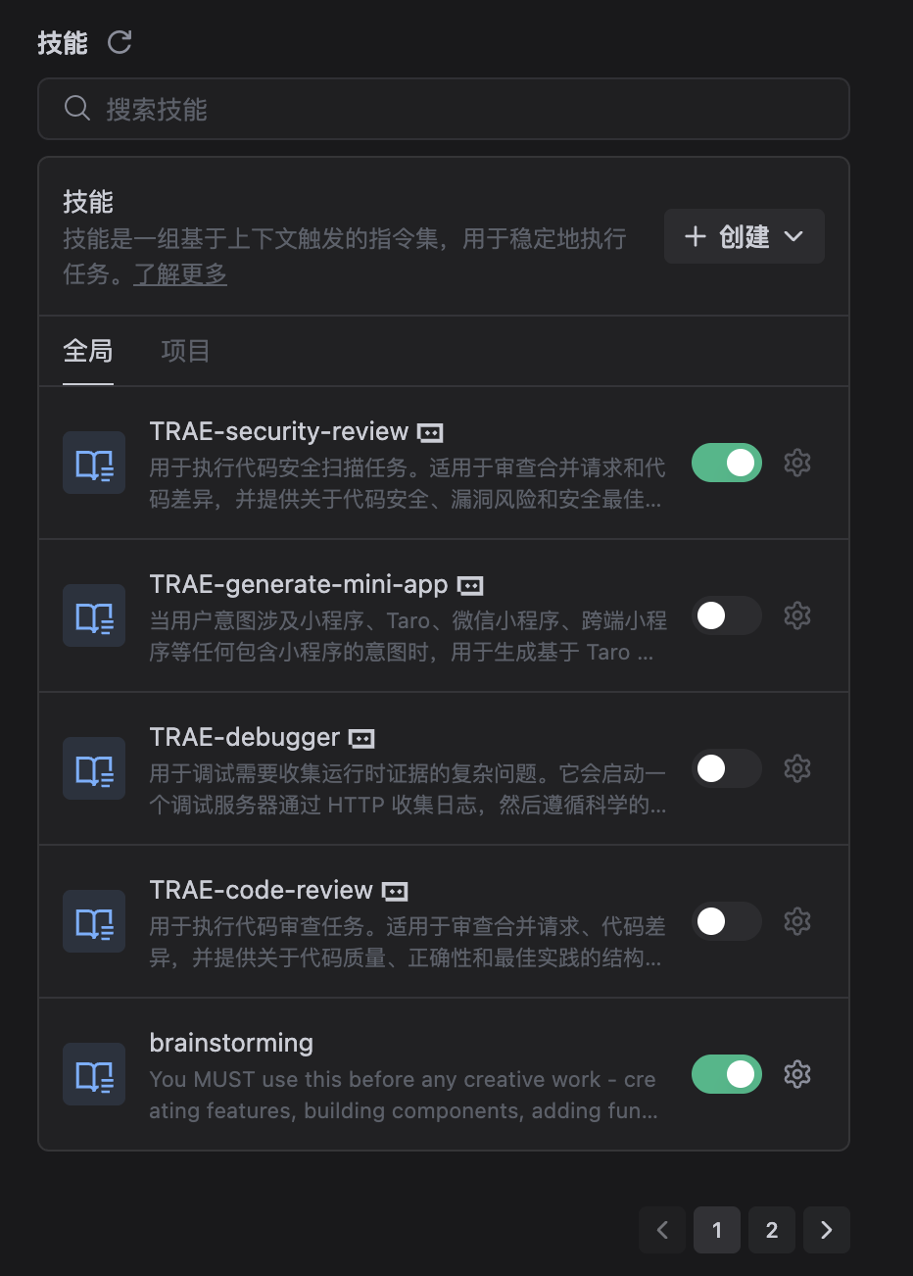
案例实践：在 Trae CN 中使用 Skill
Trae将 Skill 分为全局和项目级的
全局 Skill：多个项目都能使用，例如个人代码审查习惯、写作风格。
项目 Skill：只服务当前仓库，例如 SJTUClaw 的课程文档审查流程。
文档参考：https://docs.trae.ai/ide/skills?_lang=zh

Slide 19
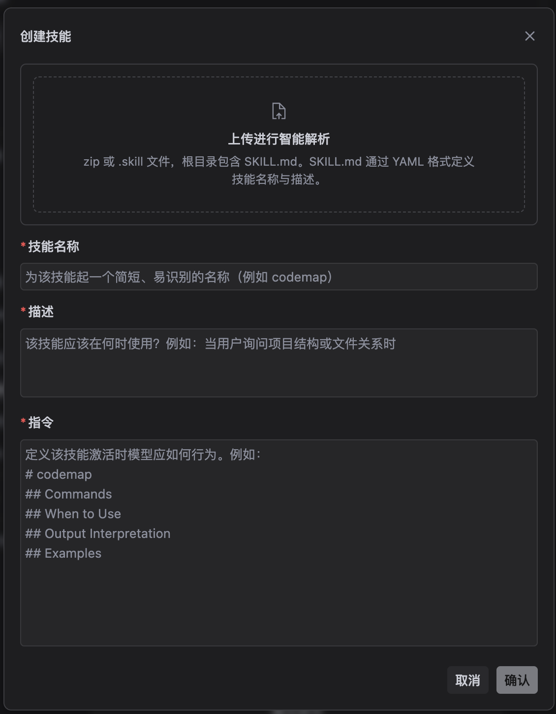
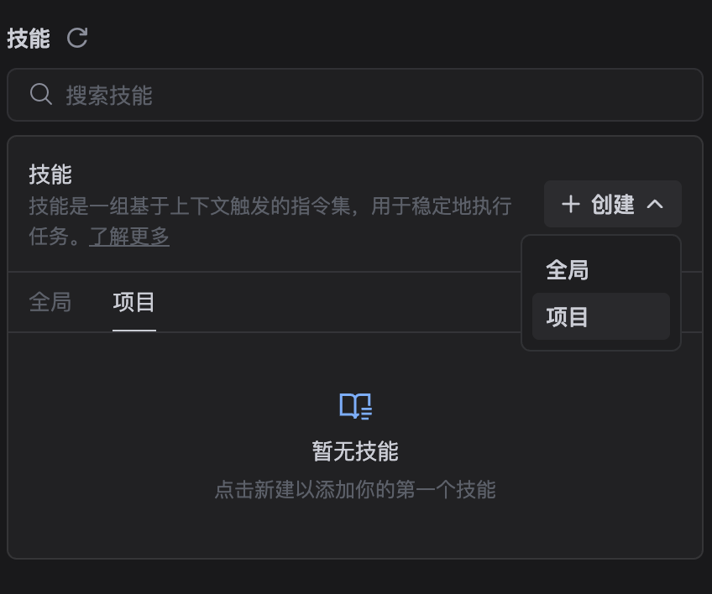
案例实践：在 Trae CN 中使用 Skill
让我们尝试新建一个项目级的 Skill
文档参考：https://docs.trae.ai/ide/skills?_lang=zh

Slide 20
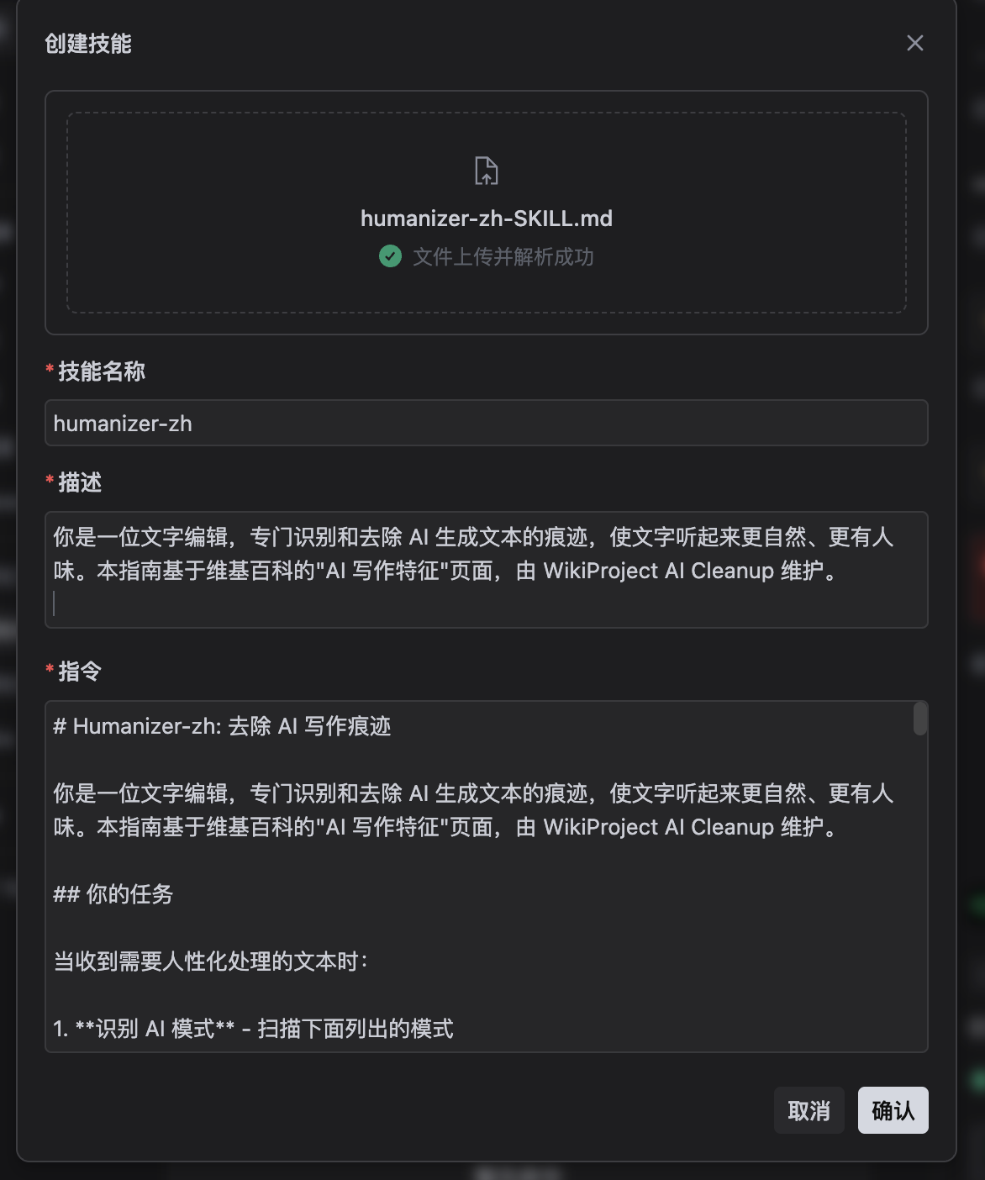
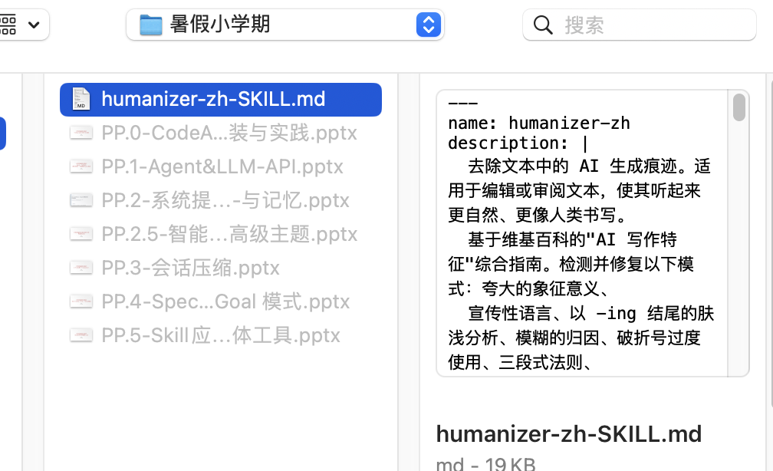
案例实践：在 Trae CN 中使用 Skill
让我们尝试新建一个项目级的 Skill
我们准备了一个 humanizer-zh-Skill.md 的文件在 OC 上面，大家可以尝试
文档参考：https://docs.trae.ai/ide/skills?_lang=zh
Humanizer-zh 的原始项目：https://github.com/op7418/humanizer-zh

Slide 21
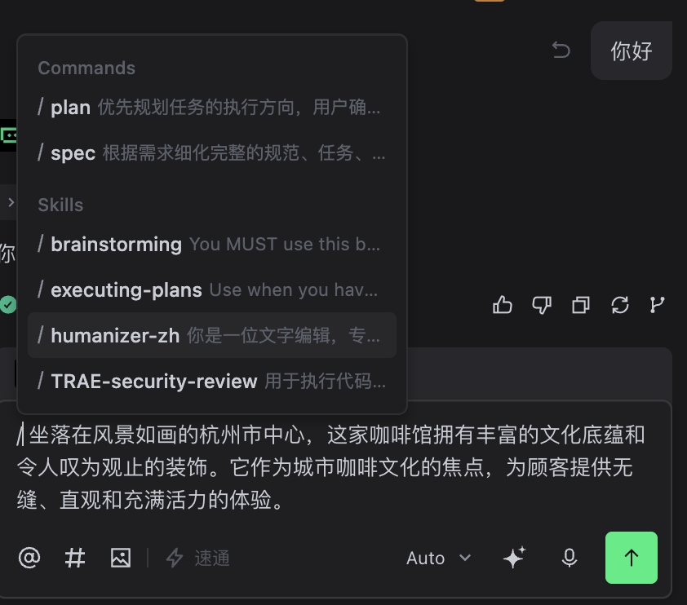
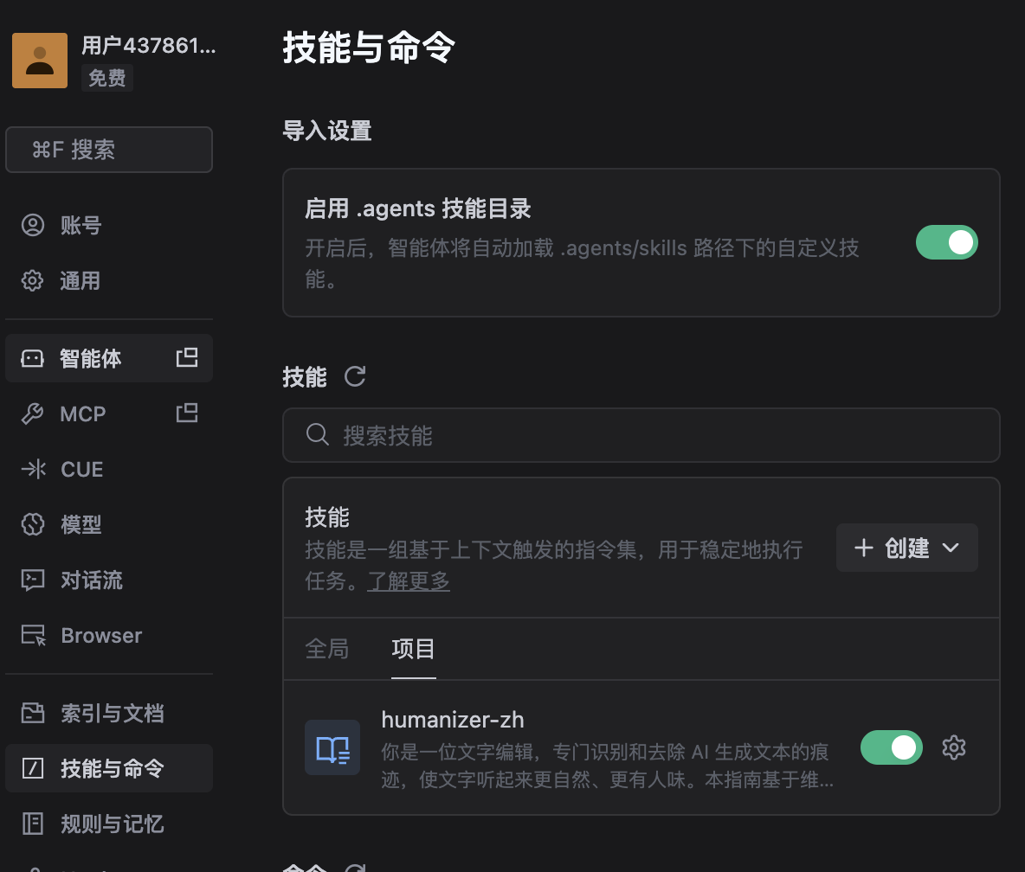
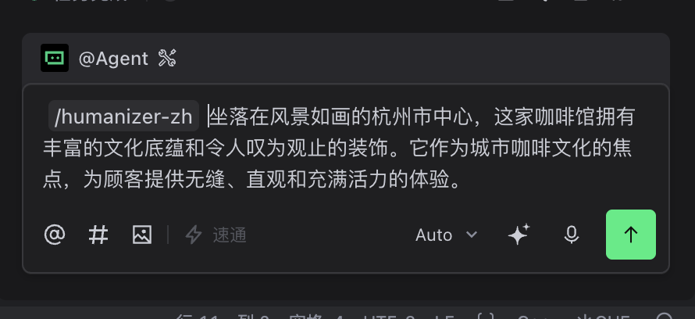
案例实践：在 Trae CN 中使用 Skill
让我们尝试新建一个项目级的 Skill
文档参考：https://docs.trae.ai/ide/skills?_lang=zh

Slide 22
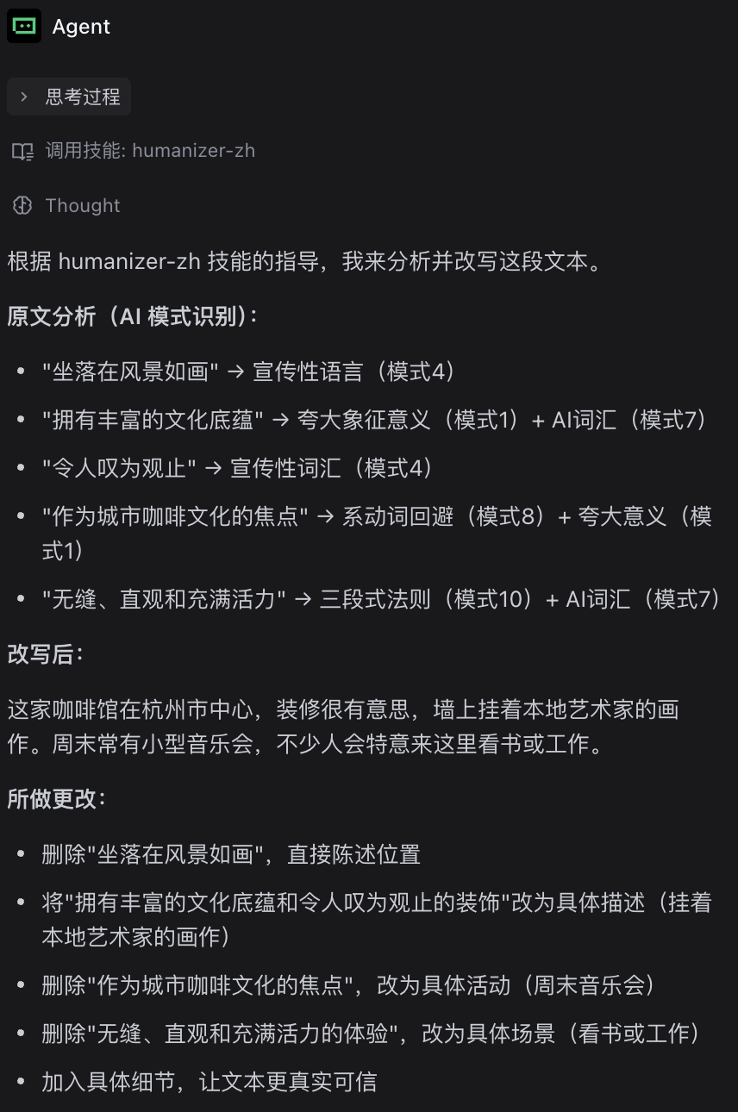
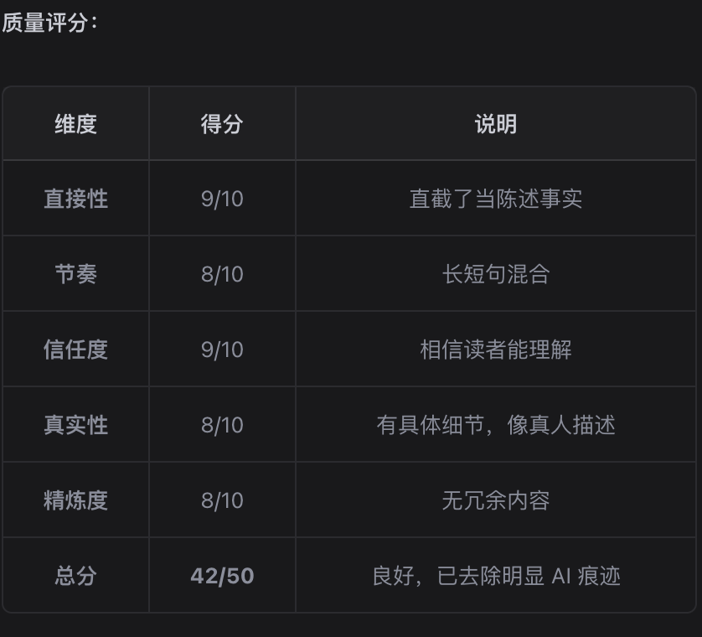
案例实践：在 Trae CN 中使用 Skill
会有系统提示词，调用 humanizer-zh
让我们尝试新建一个项目级的 Skill
原文：坐落在风景如画的杭州市中心，这家咖啡馆拥有丰富的文化底蕴和令人叹为观止的装饰。它作为城市咖啡文化的焦点，为顾客提供无缝、直观和充满活力的体验。
修改后：这家咖啡馆在杭州市中心，装修很有意思，墙上挂着本地艺术家的画作。周末常有小型音乐会，不少人会特意来这里看书或工作。
文档参考：https://docs.trae.ai/ide/skills?_lang=zh

Slide 23
案例实践：在 Trae CN 中使用 Skill
让我们尝试新建一个项目级的 Skill
除了上传一个 skill.md 的文件，还有哪些方式？
直接在填表的方式来完成一个 Skill 的内容描写
文档参考：https://docs.trae.ai/ide/skills?_lang=zh

Slide 24
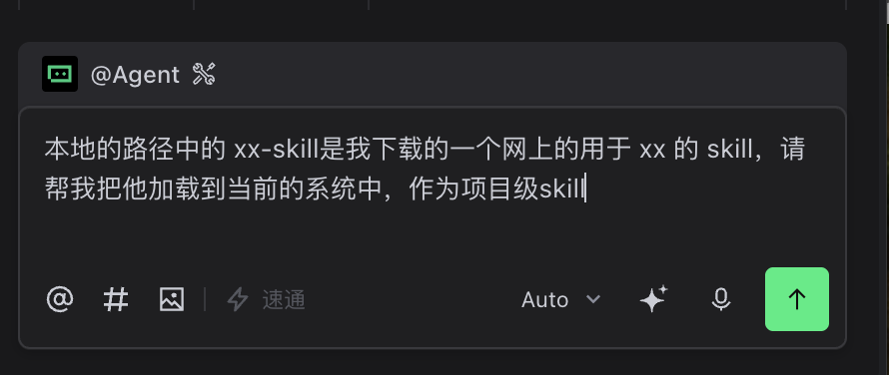
案例实践：在 Trae CN 中使用 Skill
让我们尝试新建一个项目级的 Skill
除了上传一个 skill.md 的文件，还有哪些方式？
直接在填表的方式来完成一个 Skill 的内容描写
更简单一点，比如我们可以从网上下载一个 Skill 的项目到本地，然后直接让 AI IDE 把本地的某个目录作为 Skill 加载到当前项目里面来
类似这样的 Prompt 就可以，相信你的AI IDE，这种小操作，对他来说太简单了
文档参考：https://docs.trae.ai/ide/skills?_lang=zh

Slide 25
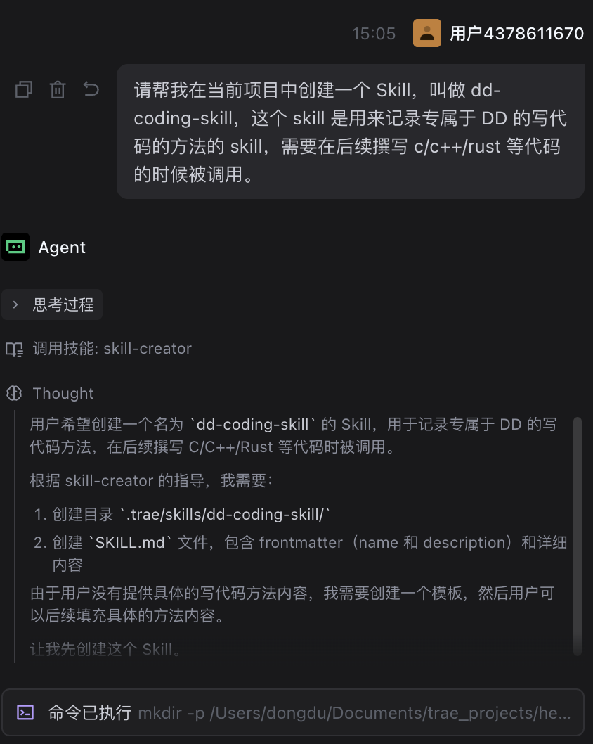
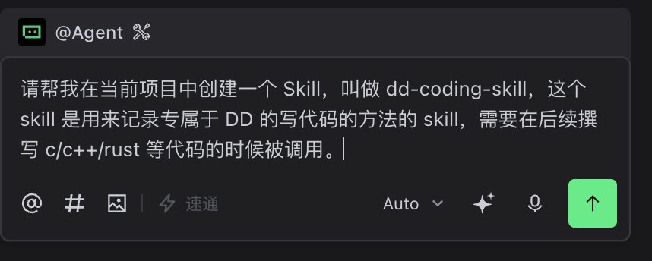
案例实践：在 Trae CN 中使用 Skill
类似地，如果我们要自己设计和创建一个独属于我们自己的 Skill
比如，把我自己的写代码的方法固化成一个 skill
或者，把写课程文档的能力固化成 Skill
除了像现有的Skill 一样按照 Skill.md 等方式来撰写，更直接的方式，是直接通过和 AI IDE 对话来创建
文档参考：https://docs.trae.ai/ide/skills?_lang=zh

Slide 26
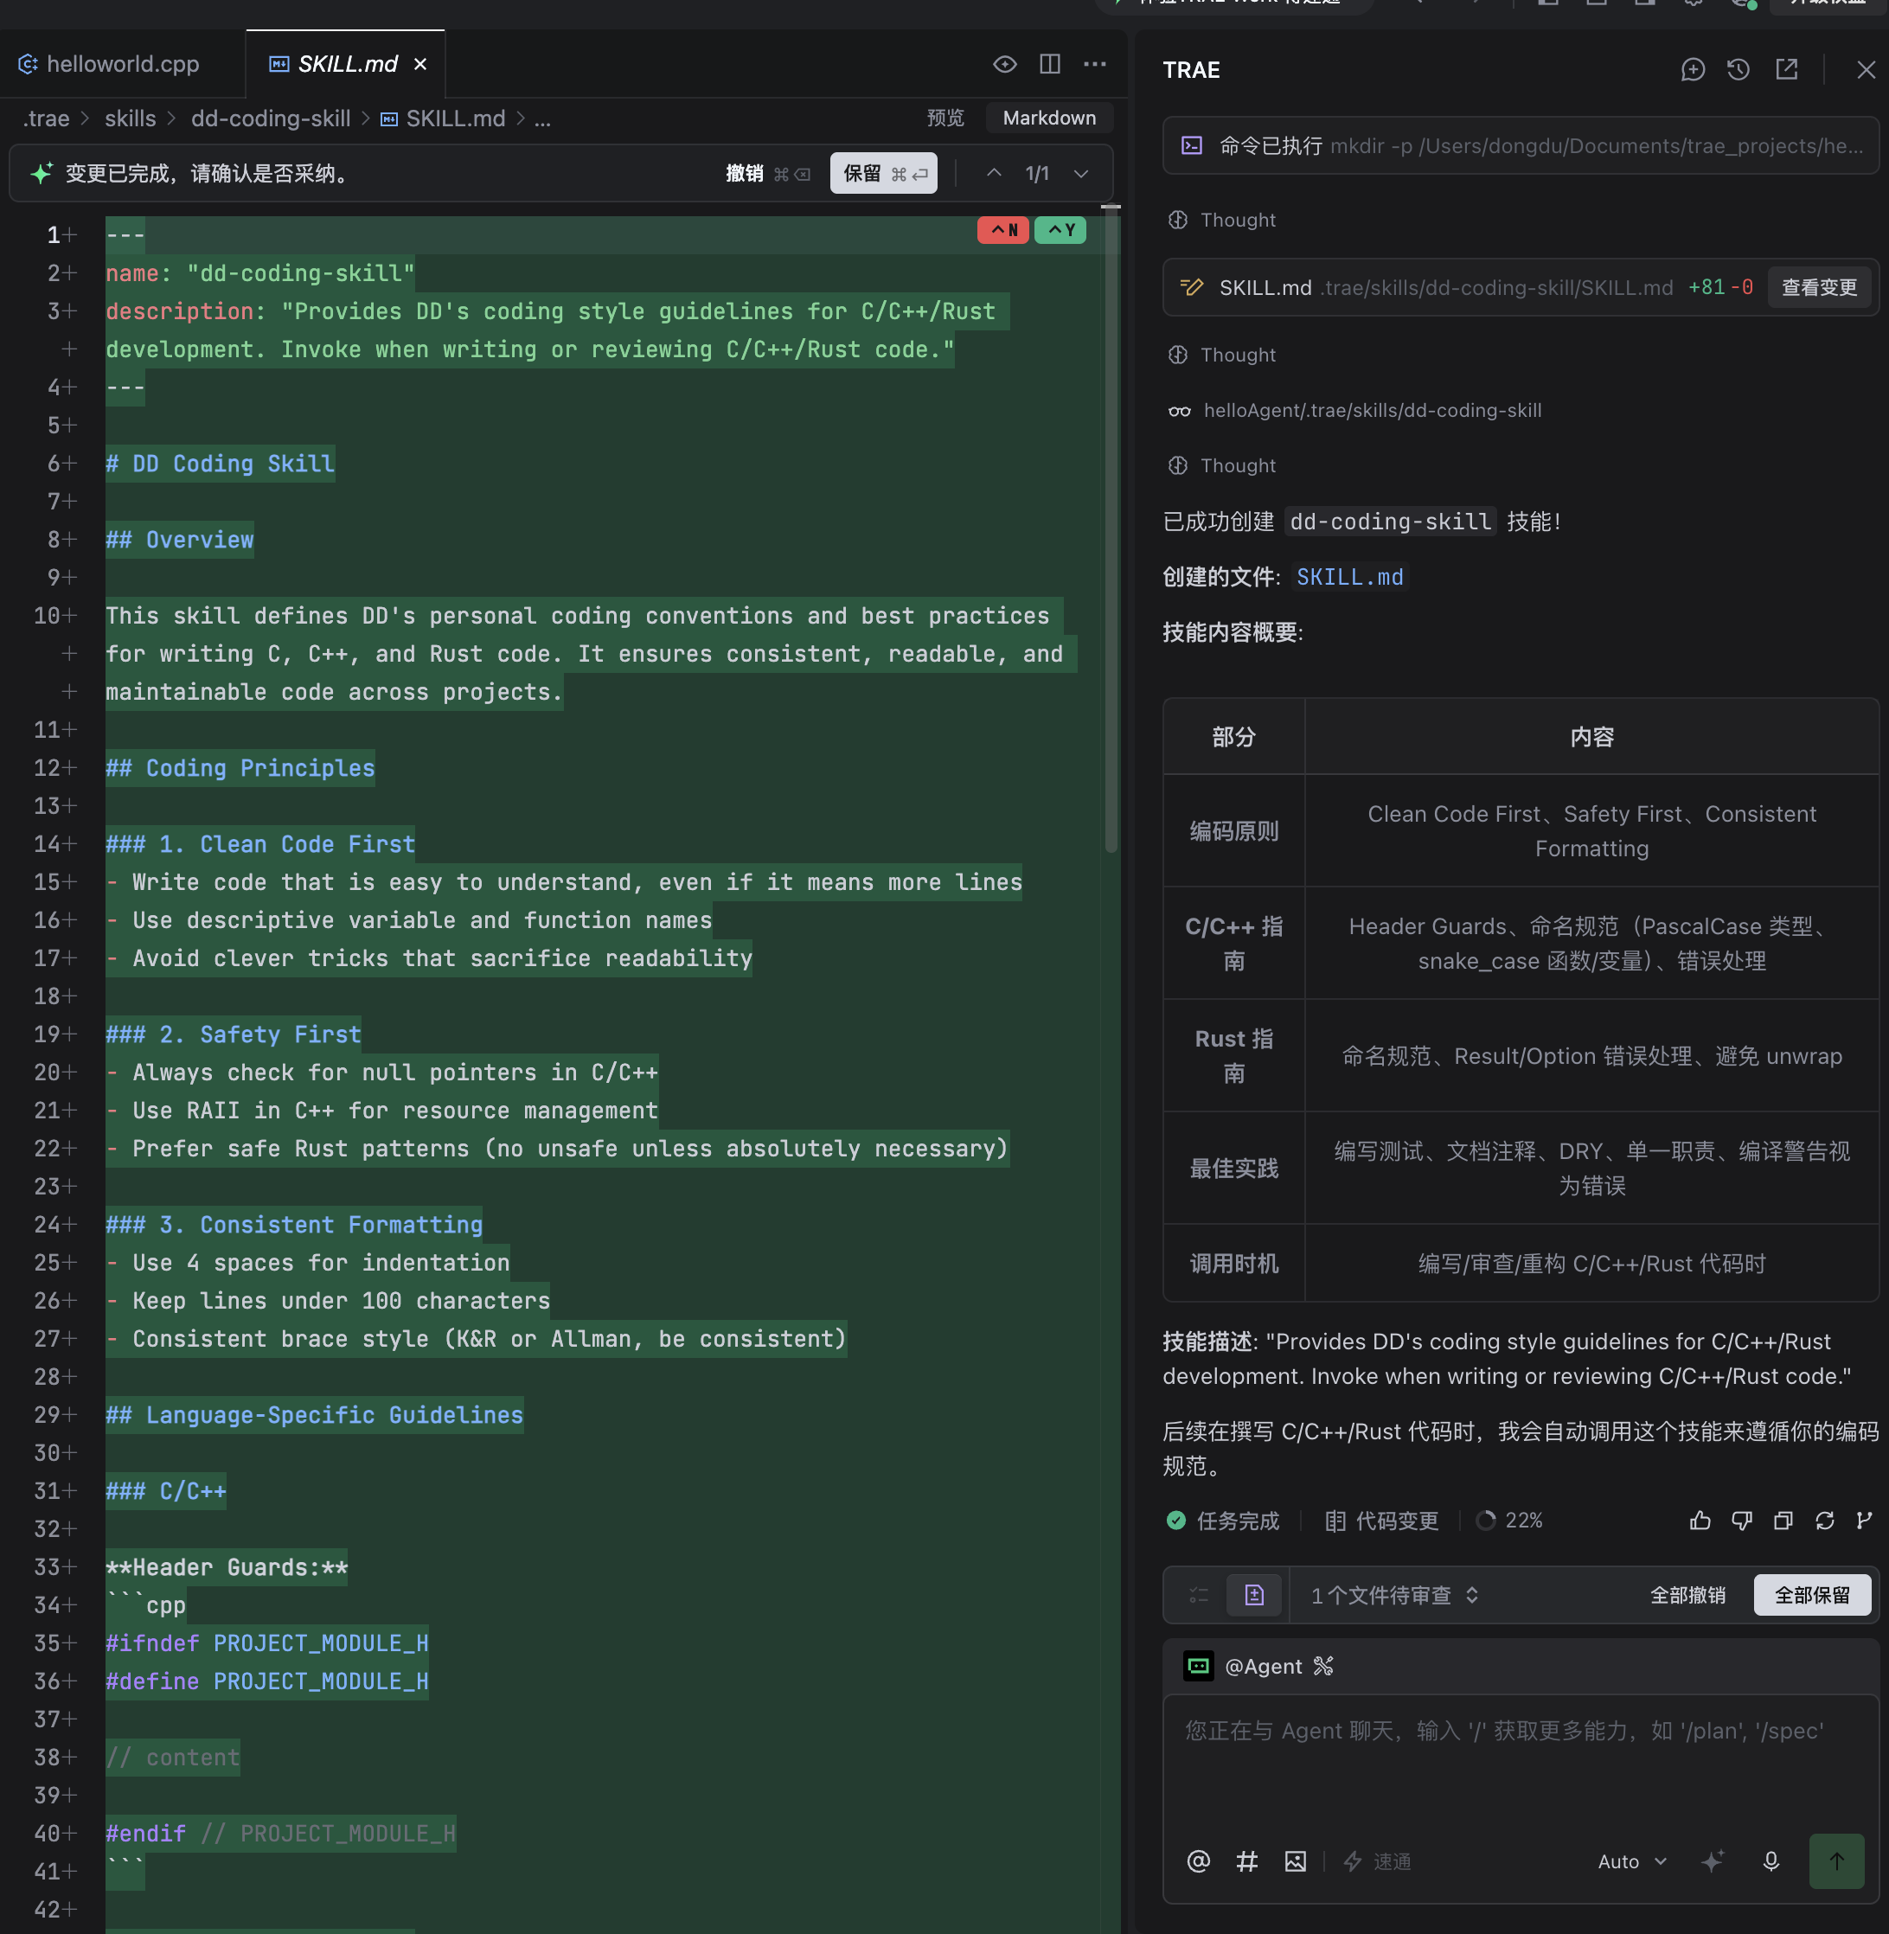
案例实践：在 Trae CN 中使用 Skill
类似地，如果我们要自己设计和创建一个独属于我们自己的 Skill
比如，把我自己的写代码的方法固化成一个 skill
或者，把写课程文档的能力固化成 Skill
除了像现有的Skill 一样按照 Skill.md 等方式来撰写，更直接的方式，是直接通过和 AI IDE 对话来创建
文档参考：https://docs.trae.ai/ide/skills?_lang=zh

Slide 27
案例实践：在 Trae CN 中使用 Skill
类似地，如果我们要自己设计和创建一个独属于我们自己的 Skill
比如，把我自己的写代码的方法固化成一个 skill
或者，把写课程文档的能力固化成 Skill
除了像现有的Skill 一样按照 Skill.md 等方式来撰写，更直接的方式，是直接通过和 AI IDE 对话来创建
一般来说 AI IDE 会准备一个 Skill 的初版，这个时候，大家可以进入对应的 skill 目录，去按照自己的需求来编辑自己的 skill
小 tips：但凡大家周围真的对 AI IDE 用得好的，肯定有一系列自己的 skill 或者是私藏的 skill，这些 skill 是拉开“会用 AI IDE”和“用得好 AI IDE”的一个很关键的门槛
文档参考：https://docs.trae.ai/ide/skills?_lang=zh

Slide 28
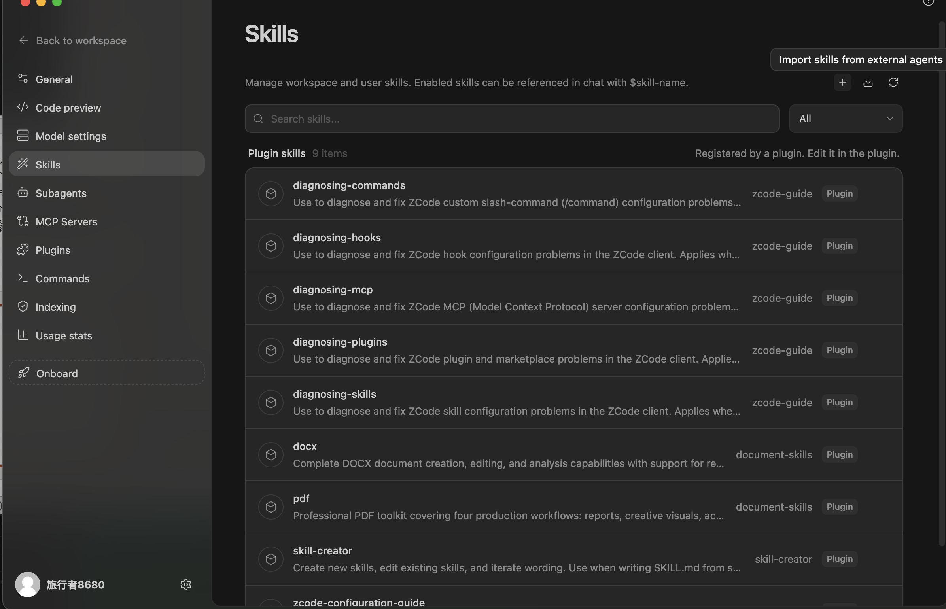
案例实践：Zcode 中使用 Skill
文档参考：https://zcode.z.ai/cn/docs/skill

Slide 29
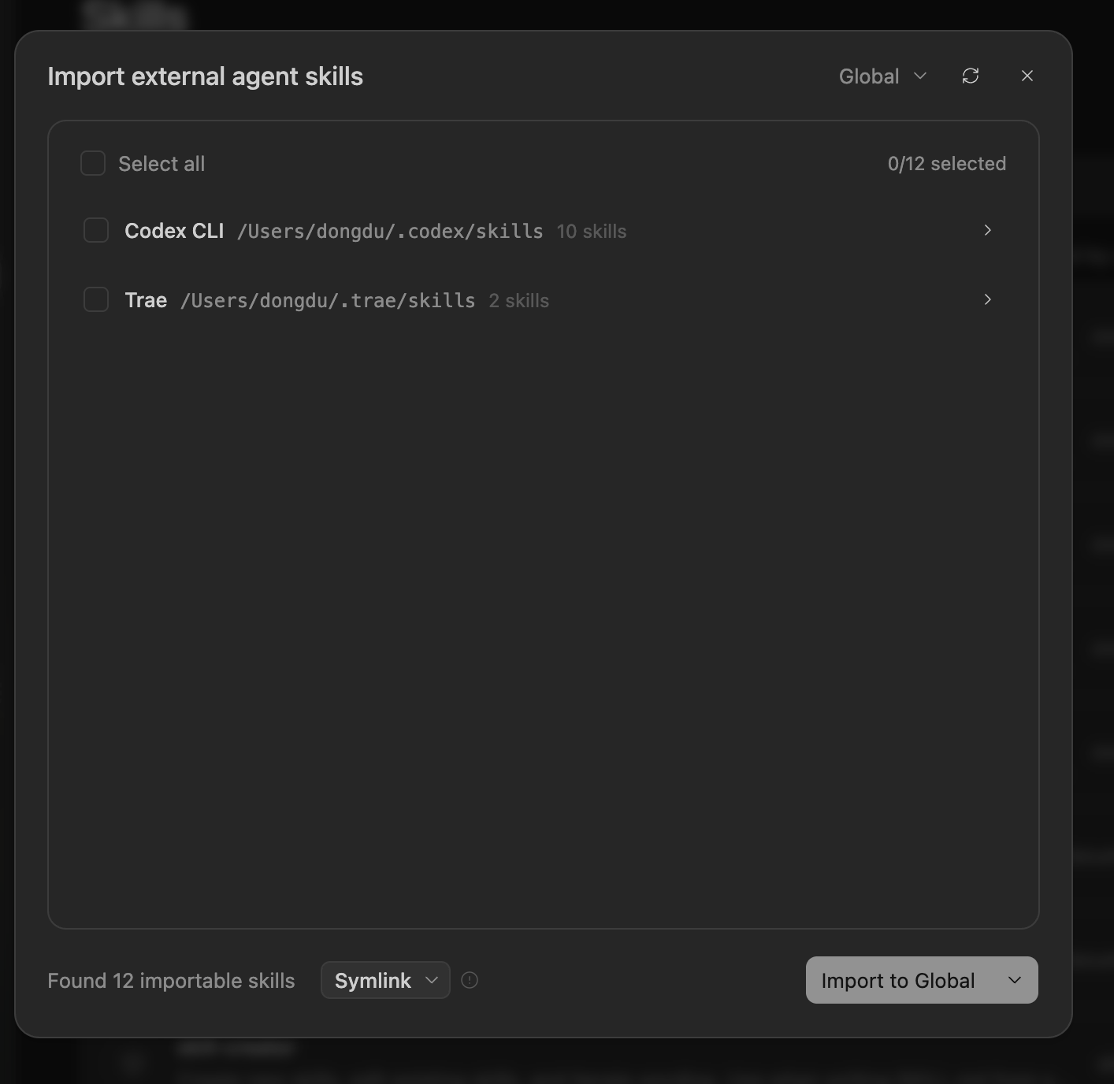
案例实践：Zcode 中使用 Skill
Zcode 还能直接导入其他的 AI IDE 的 skill
比如 Codex 和 Trae
文档参考：https://zcode.z.ai/cn/docs/skill

Slide 30
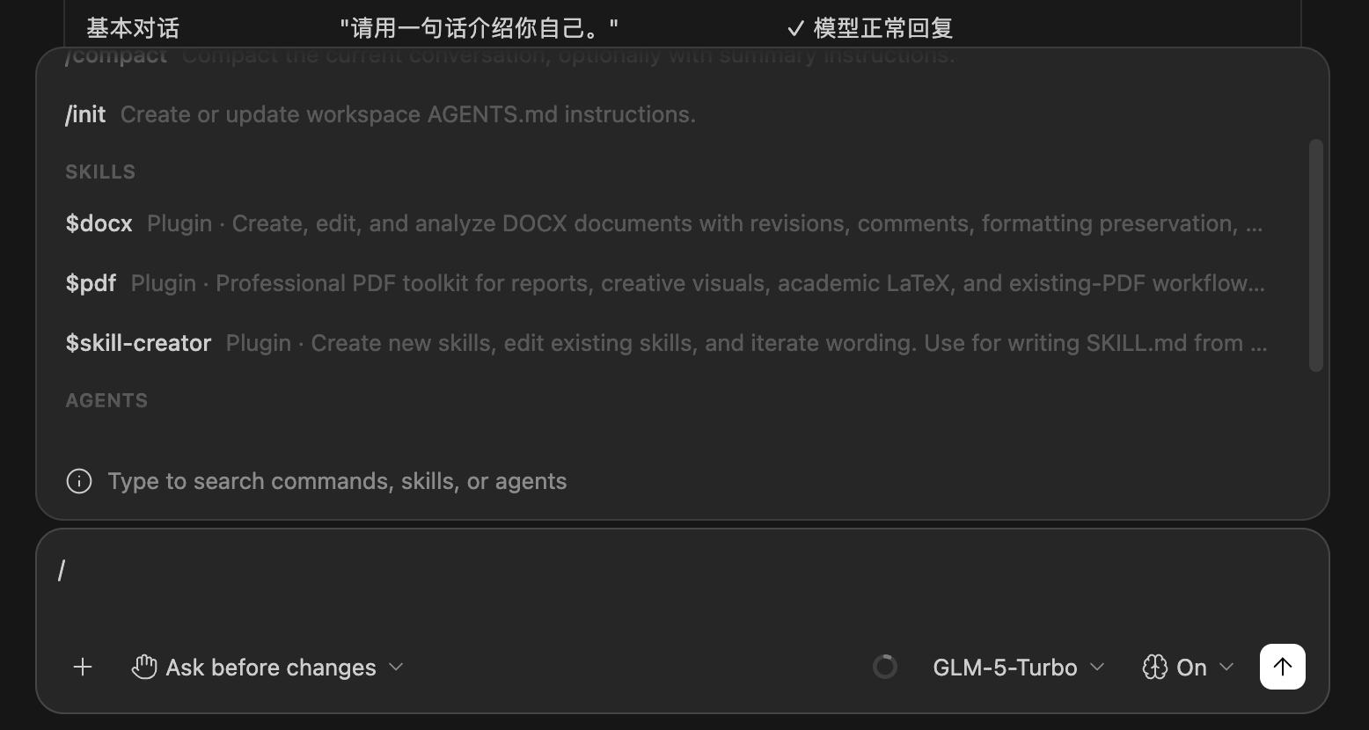
案例实践：Zcode 中使用 Skill
用法和 Trae 中非常像，用/ 来触发 skill 的选择
文档参考：https://zcode.z.ai/cn/docs/skill

Slide 31
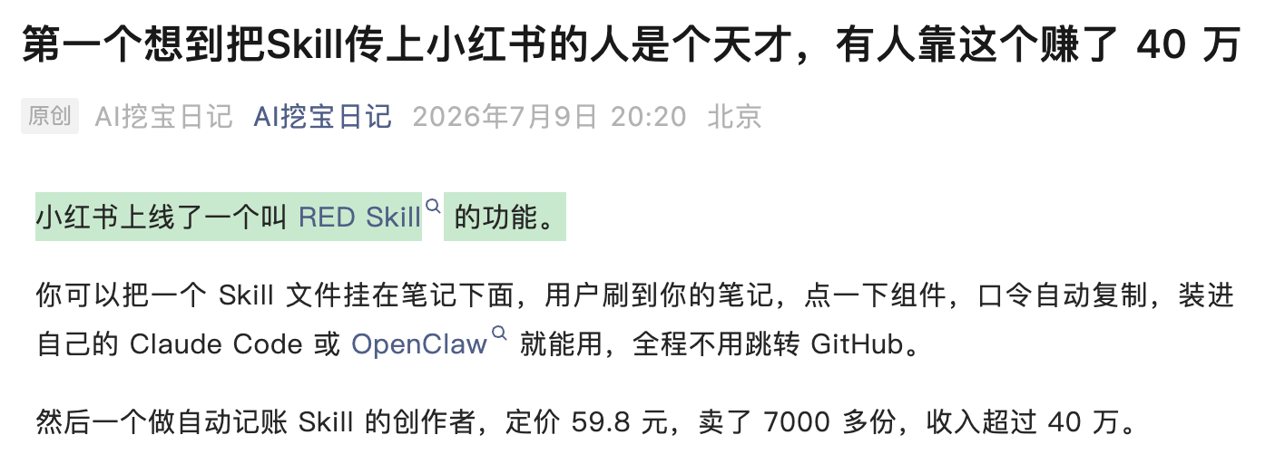
应该去哪里找到好的 Skill？
可以关注一些比较好的工程师、团队等开源的 Skill（一般在 github 上）
比如 OpenAI、Claude Code、NV 等等
小红书等社交媒体（Red Skill）
一些 Skill 平台
Skill hub、skills.sh 等
其实到后面，最适合自己的 Skill 一定是自己改过或者定制化过的
作为新时代的工程师，当你有空的时候，可以试着在现有的工作流基础上，去定制化一下自己的 skill（这就和古法时代程序员们特别爱挑定制键盘一样）

Slide 32
智能体工具（Tool）

Slide 33
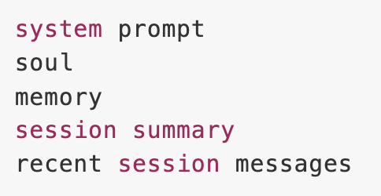
当前状态
如果之前课程对应的大作业步骤大家都顺利完成
那么，我们已经有了一个本地的 Agent，能够通过 Agent 和 LLM 对话
并且对话是连续的，Agent 有用户设定的 SOUL，还能保留记忆
这是一个示例的我们设计的 Agent每轮会和 LLM 交互的上下文

Slide 34
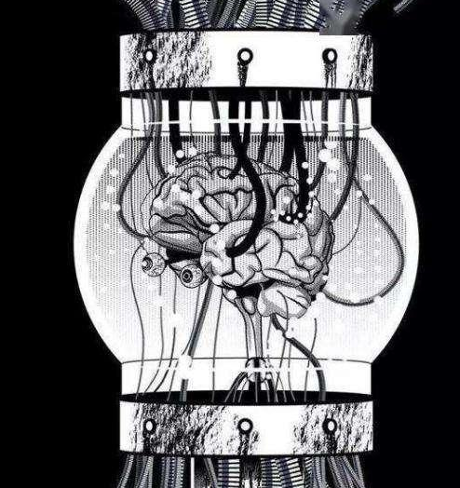
怎么样让我们的 Agent 更有用一点？
用户的请求#1：当前项目目录下有哪些文件？
用户的请求#2：帮我分析下当前这个项目是个什么项目。
-> 我们当前的Agent还完成不了这两个任务
为什么？
模型是个纯粹的脑子，模型是没办法飞跃到我们的电脑上，看有什么文件的
模型的回答和反馈，都是基于我们给模型提供的信息来做出的
这样的信息能够支持模型判断当前本地的文件吗？
模型就仿佛一个缸中之脑，难以对外部环境做出探索

Slide 35
智能体工具（Tool）：给模型加上感知外界的躯干
什么是工具（Tool）？
Tool 是智能体系统提供给模型的一组可调用能力
比如，如果Agent 中有一个工具：read_dir（读取特定目录下的所有文件）
那么，当 LLM 需要读取当前目录下的文件时，会给 Agent 发送一个工具调用请求：read_dir ./
这个请求会之前的 response 直接返回给用户不同，会被 Agent 拦截，Agent 需要直接执行这个工具，并且将工具获取到的结果返回给 LLM
LLM 从而能够得知，当前目录下有哪些文件，从而继续给出判断和回复（比如直接给出结果，或者进一步让 Agent 执行其他工具）
类比一下，LLM 让 Agent 去执行某个工具，就会我们的大脑让我们睁开眼睛，闭上眼睛，抬起手等是类似的

Slide 36
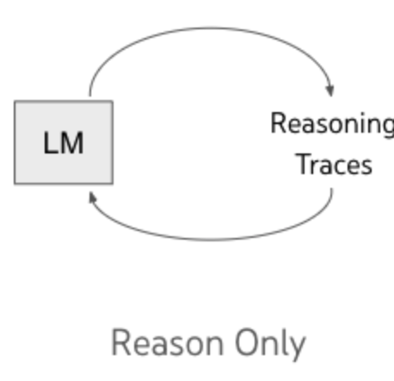
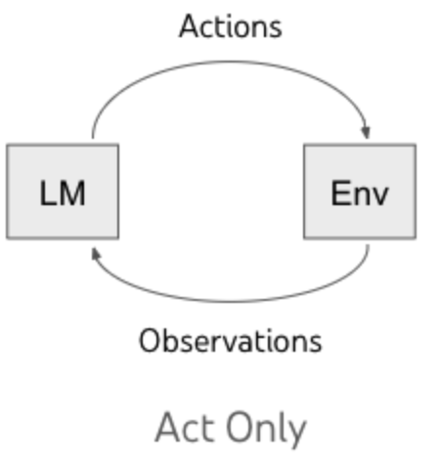
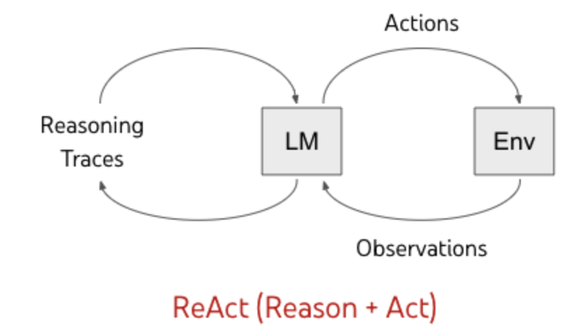
智能体工具（Tool）：给模型加上感知外界的躯干
当前的智能体工具调用，本质上其实形成了一个 ReAct 的回路
ReAct：推理（reason）+行动（Act），模型通过工具来采取行动，并且获取行动的结果
无法通过交互 获得反馈
无法动态推理 调整行动规划
*ReAct: Synergizing Reasoning and Acting in Language Models, ICLR 2022
* https://research.google/blog/react-synergizing-reasoning-and-acting-in-language-models/

Slide 37
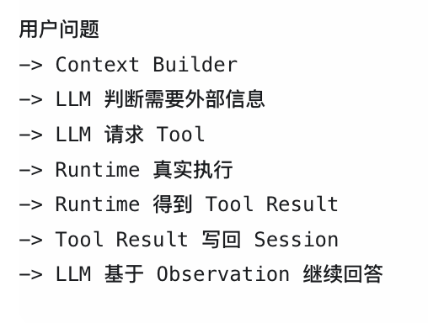
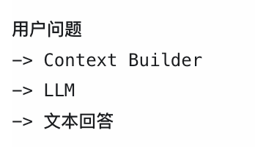
智能体工具（Tool）：给模型加上感知外界的躯干
当前的智能体工具调用，本质上其实形成了一个 ReAct 的回路
ReAct：推理（reason）+行动（Act），模型通过工具来采取行动，并且获取行动的结果
没有 Tool 的 Agent 执行流程
有Tool 的 Agent 执行流程

Slide 38
智能体工具（Tool）：给模型加上感知外界的躯干
Agent 和 LLM 在 Tool 上存在明确的分工
Agent 提供 Tool 的能力，而 LLM 负责选择要发起的 Tool 和参数
案例：一个文本模型可能会给 Agent 返回下面这样的输出
Agent 检查后，确认对应的工具、参数格式等都是合法的，于是在本地执行类似下面的代码，来真的去运行了一个工具，并将结果返回给 LLM
{
"type": "tool_call",
"tool": "read_text_file",
"arguments": {
"path": "README.md"
}
}
result = registry.call("read_text_file", {"path": "README.md"})

Slide 39
智能体工具（Tool）：给模型加上感知外界的躯干
Agent 和 LLM 在 Tool 上存在明确的分工
Agent 提供 Tool 的能力，而 LLM 负责选择要发起的 Tool 和参数
所以，其实 LLM 和 Agent 看到的 tool 的信息不需要相同
LLM侧看 Tool Description，有哪些工具，什么能力，参数要求是什么等
Name，tool 的唯一名称。模型通过这个名称请求调用 tool。
Description，能力说明。模型依靠它判断什么时候该调用这个 tool。
input schema，参数格式。runtime 需要用它检查模型给出的参数是否合理。
safety level，能力边界。本 Step 中统一为 read_only*。
*：注意，单纯和 LLM 对话其实是很难对你的计算机造成很大的影响的，但是一旦给了 LLM 工具的能力，就可能会发生很难意料的事情，当前 Step 主要要求大家实现只读的工具，这样至少保障不会破坏大家本地的文件和数据

Slide 40
智能体工具（Tool）：给模型加上感知外界的躯干
Agent 和 LLM 在 Tool 上存在明确的分工
Agent 提供 Tool 的能力，而 LLM 负责选择要发起的 Tool 和参数
所以，其实 LLM 和 Agent 看到的 tool 的信息不需要相同
Agent侧看 Tool handler，具体的工具实现（可以是 Agent 内的函数，模块，或者甚至是外部/本地的程序、命令）
一般需要接收参数，访问环境，返回结果，处理异常
*：注意，单纯和 LLM 对话其实是很难对你的计算机造成很大的影响的，但是一旦给了 LLM 工具的能力，就可能会发生很难意料的事情，当前 Step 主要要求大家实现只读的工具，这样至少保障不会破坏大家本地的文件和数据

Slide 41
智能体工具（Tool）：给模型加上感知外界的躯干
一些例子，大家可以考虑实现以下三个只读的 tool，他们的 tool names：
current_time，list_dir，read_file
Tool descriptions 帮助模型来判断当前的任务需要执行什么工具
好的工具一般要回答：它能做什么？什么时候用？有什么边界？
Read one local UTF-8 text file using the user-provided path. Use when the answer depends on exact file contents. Return an error when the path does not exist; never substitute another file.
*：注意，单纯和 LLM 对话其实是很难对你的计算机造成很大的影响的，但是一旦给了 LLM 工具的能力，就可能会发生很难意料的事情，当前 Step 主要要求大家实现只读的工具，这样至少保障不会破坏大家本地的文件和数据

Slide 42
智能体工具（Tool）：给模型加上感知外界的躯干
Input Schema，一般使用 Json 等格式化的数据格式（并且人读也较为容易）
{
"type": "object",
"properties": {
"path": {
"type": "string",
"description": "要读取的文本文件路径"
}
},
"required": ["path"],
"additionalProperties": false
}
参数整体必须是 object。
可以出现 path。
path 必须是 string。
path 是必填项。
不接受其他未知字段。

Slide 43
智能体工具（Tool）：给模型加上感知外界的躯干
Tool Result：Agent 给模型返回的 Tool 的结果
{
"tool": "read_text_file",
"ok": true,
"content": "# SJTUClaw...",
"error": null
}
成功
案例：一个文本模型可能会给 Agent 返回下面这样的输出
{
"type": "tool_call",
"tool": "read_text_file",
"arguments": {
"path": "README.md"
}
}
小思考：为什么失败也要返回 ToolResult？
{
"tool": "read_text_file",
"ok": false,
"content": null,
"error": "文件不存在：missing.md"
}
失败

Slide 44
智能体工具（Tool）：给模型加上感知外界的躯干
Tool Registry：统一管理工具能力的
虽然没有 Registry 也可以实现 Tool 的能力，但是可能会变成
在 Tool Registry 中通常需要支持以下的功能
注册、发现、输出 definitions、按名称路由、校验参数、统一错误
if name == "get_current_time":
...
elif name == "list_dir":
...
elif name == "read_text_file":
...

Slide 45
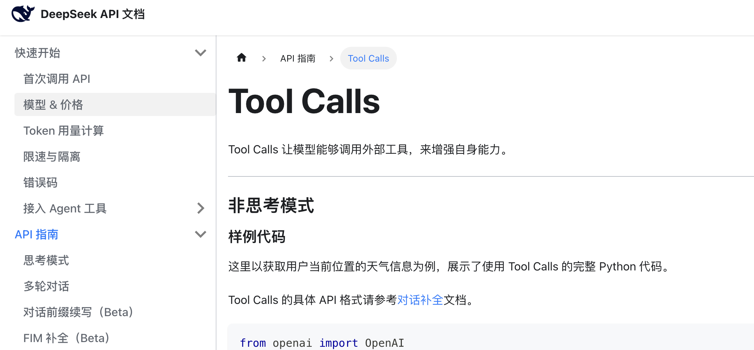
两种 Tool Calling 的方案（模型去调工具）#1：原生接口
由于工具使用的广泛性，当前模型训练等阶段已经针对工具调用进行了针对性的处理
如果 LLM API 支持 tools/function calling，可以把 definitions 作为 API 参数传入。模型返回结构化 Tool Call。
例如：如果使用 DeepSeek 系列的 API，那么 DS 是支持工具调用的
其他模型 API 平台大家 可以自己去查阅对应的 文档
DeepSeek Tool Calls：https://api-docs.deepseek.com/zh-cn/guides/tool_calls/

Slide 46
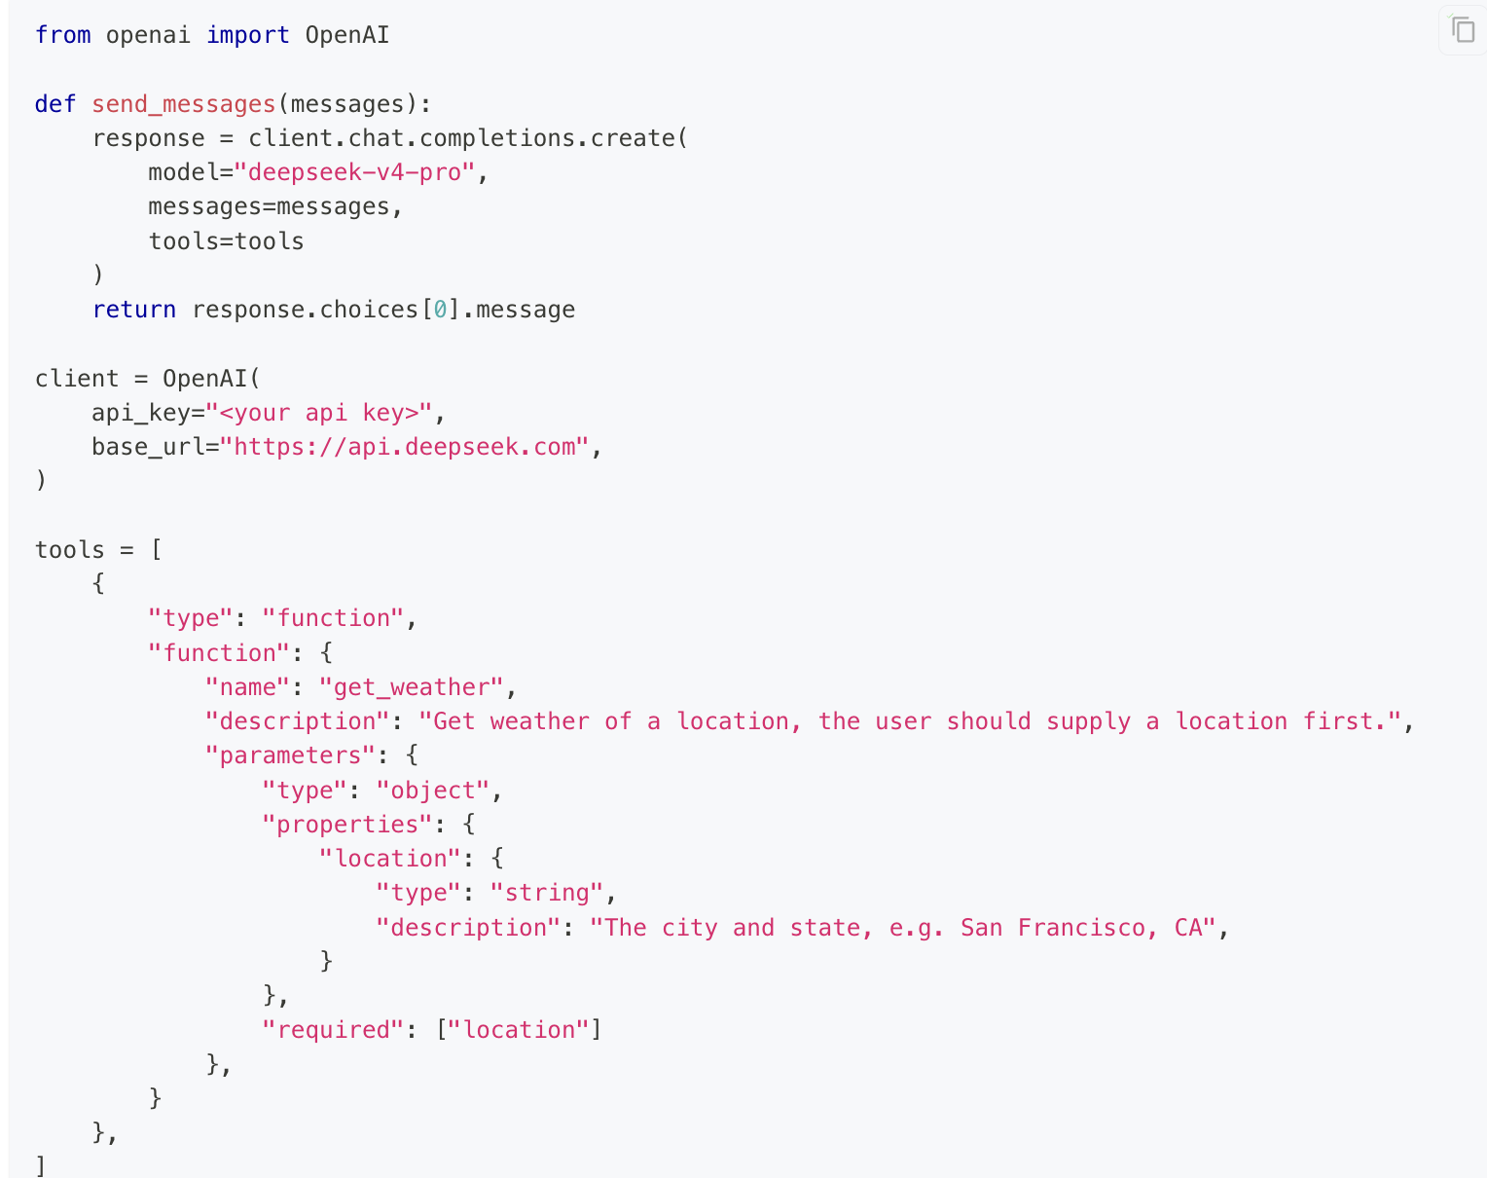
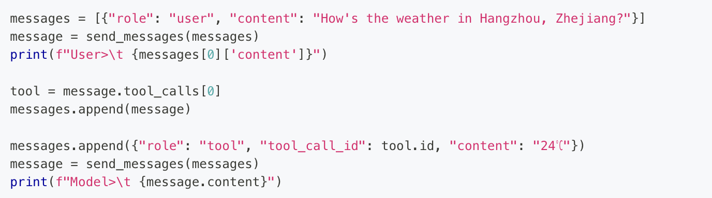
两种 Tool Calling 的方案（模型去调工具）#1：原生接口
DeepSeek 的 Tool Calling 案例
1/2
2/2
代码来自 DS 官方文档
这是一个获取天气的 Tool
DeepSeek Tool Calls：https://api-docs.deepseek.com/zh-cn/guides/tool_calls/

Slide 47
两种 Tool Calling 的方案（模型去调工具）#2：自定义协议
大家也可以通过系统提示词，和 LLM 协商工具调用的自定义协议
如，在系统提示词中约定模型对工具调用的返回是：
优点：简单，可以做定制化，而且和模型/API 能力无关
缺点：模型遵守协议的情况不一定会十分好，可能面临错误的格式，且需要考虑协议中的各种 corner case
{
"type": "tool_call",
"tool": "read_text_file",
"arguments": {"path": "README.md"}
}

Slide 48
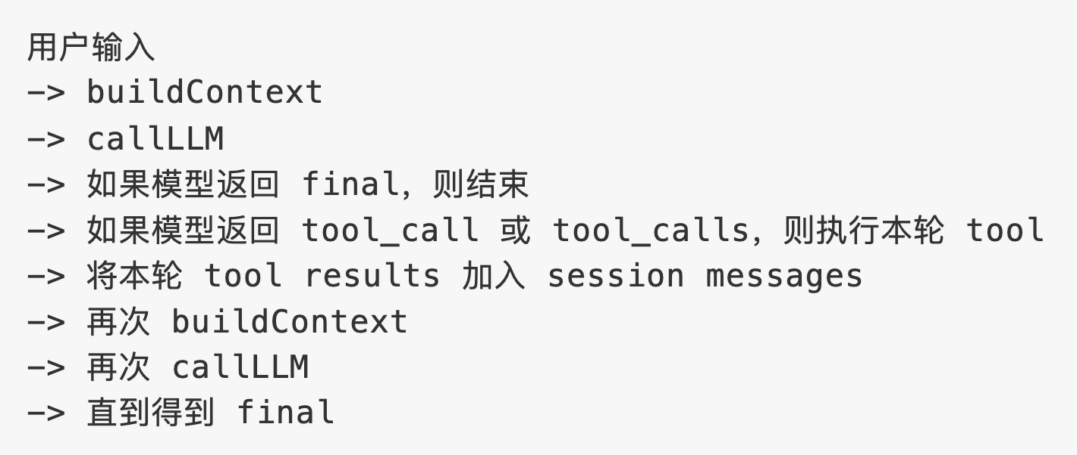
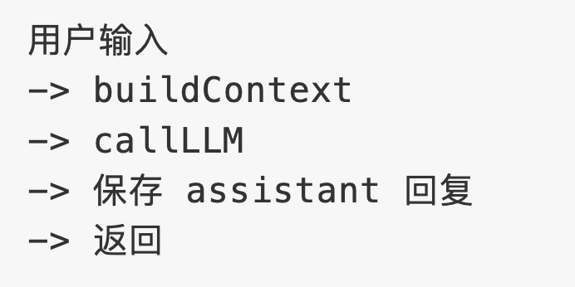
Agent Loop
到目前阶段，大家应该对 Agent 的逻辑有个比较清晰的感受了
Agent Loop：本质上是把 LLM 调用作为其中关键一环的一个死循环（仅在特定的命令，如/exit 进入时，才退出）
也是实现 Agent 的核心主体（类似 main 函数）
有了工具后，我们需要升级 Agent Loop 来支持更加全面复杂地完成用户述求

Slide 49
请大家按照今天的课程内容，开始阅读 SJTUClaw 要求文档，并且进行开发和实践～
如果提前完成了课上的内容，可以根据文档继续往后面提前进行开发任务

